Slide 1




Slide 2

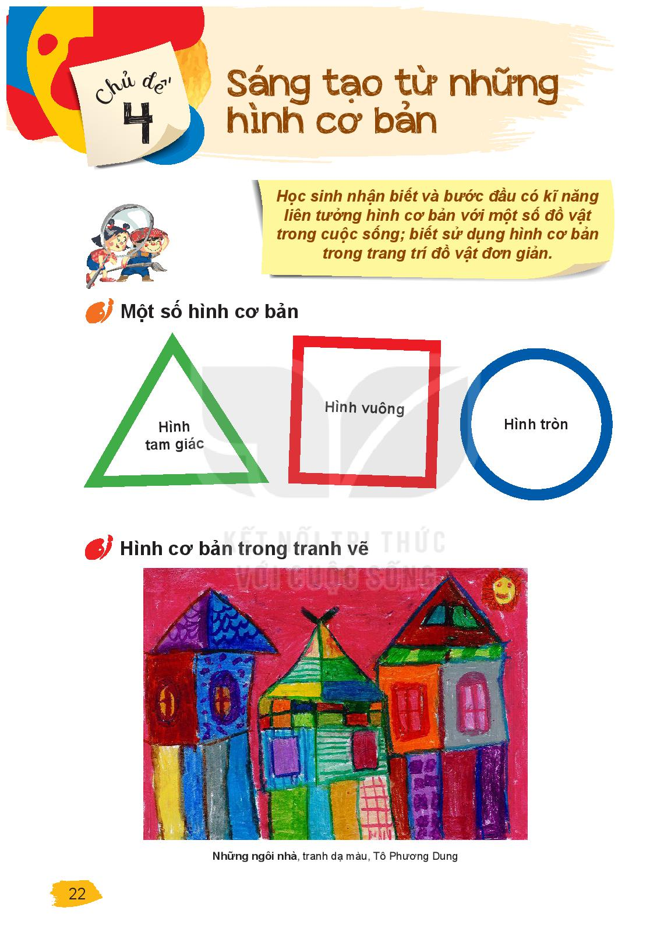
Mĩ thuật
Chủ đề 4:
Sáng tạo từ những hình cơ bản (tiết 1)
Hoạt động 1: Quan sát
Đố bạn
Đây là hình gì?
Hình tam giác Hình vuông Hình tròn
Hoạt động nhóm đôi

Slide 3

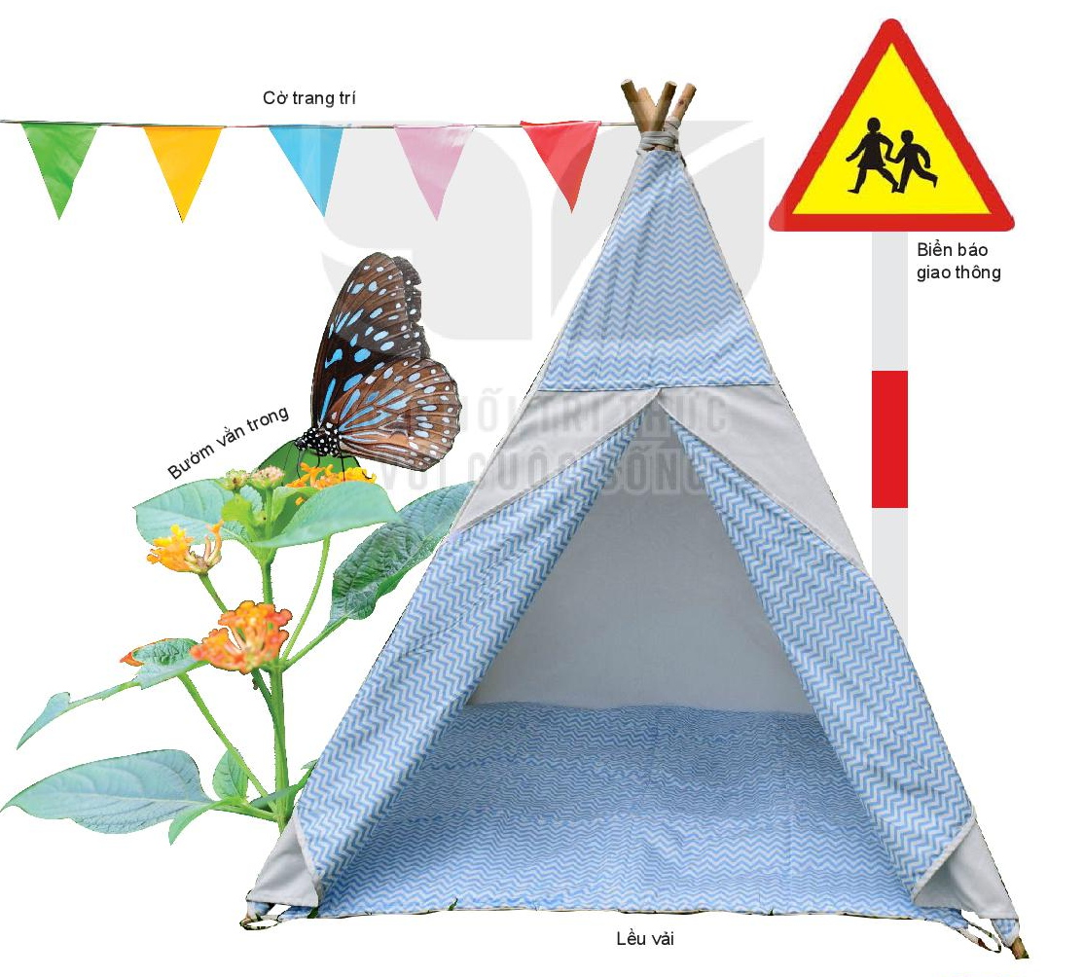
Mĩ thuật
Chủ đề 4:
Sáng tạo từ những hình cơ bản (tiết 1)
Hoạt động 1: Quan sát
Hình tam giác, vật có dạng hình tam giác
Cờ trang trí
Bướm vằn
trong
Biển báo giao thông
Lều vải

Slide 4
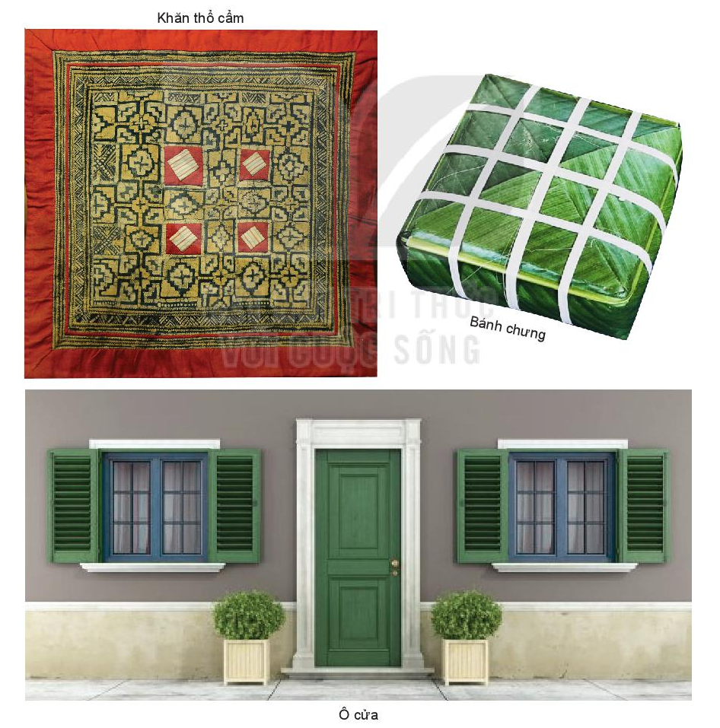
Mĩ thuật
Chủ đề 4:
Sáng tạo từ những hình cơ bản (tiết 1)
Hoạt động 1: Quan sát
Hình vuông, vật có dạng hình vuông
Khăn thổ cẩm
Bánh chưng
Ô cửa

Slide 5

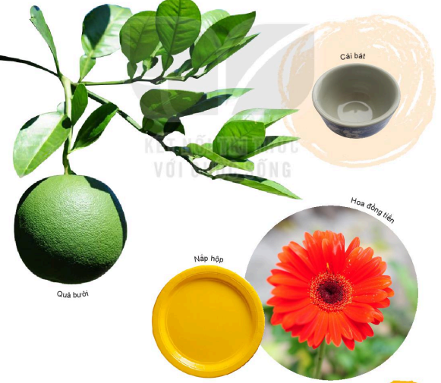
Mĩ thuật
Chủ đề 4:
Sáng tạo từ những hình cơ bản (tiết 1)
Hoạt động 1: Quan sát
Hình tròn, vật có dạng hình tròn
Cái chén
Quả cam
Nắp hộp
Hoa đồng tiền

Slide 6
Mĩ thuật
Chủ đề 4:
Sáng tạo từ những hình cơ bản (tiết 1)
Hoạt động 1: Quan sát
Hình cơ bản trong tranh vẽ
Những ngôi nhà, sản phẩm mĩ thuật từ màu dạ,
Tô Phương Dung

Slide 7
Mĩ thuật
Chủ đề 4:
Sáng tạo từ những hình cơ bản (tiết 1)
Hoạt động 1: Quan sát
Hướng dẫn cách vẽ hình cơ bản
Cách 1: Vẽ liền nét
Cách 2: vẽ rời từng nét

Slide 8
Mĩ thuật
Chủ đề 4:
Sáng tạo từ những hình cơ bản (tiết 1)
Hoạt động 1: Quan sát
Thực hành: Vẽ một hình cơ bản mà em thích và tô màu.
Lưu ý:

Slide 9
Mĩ thuật
Chủ đề 4:
Sáng tạo từ những hình cơ bản (tiết 1)
Hoạt động 1: Quan sát
Nhận xét tiết học
Dặn dò: chuẩn bị hoạt động 2 thể hiện
Trò chơi: Bông hồng tặng cô

